Slide 1
NFL EDA
Archivo creado el: 8/2/2022 9:20:26 AM

Slide 2
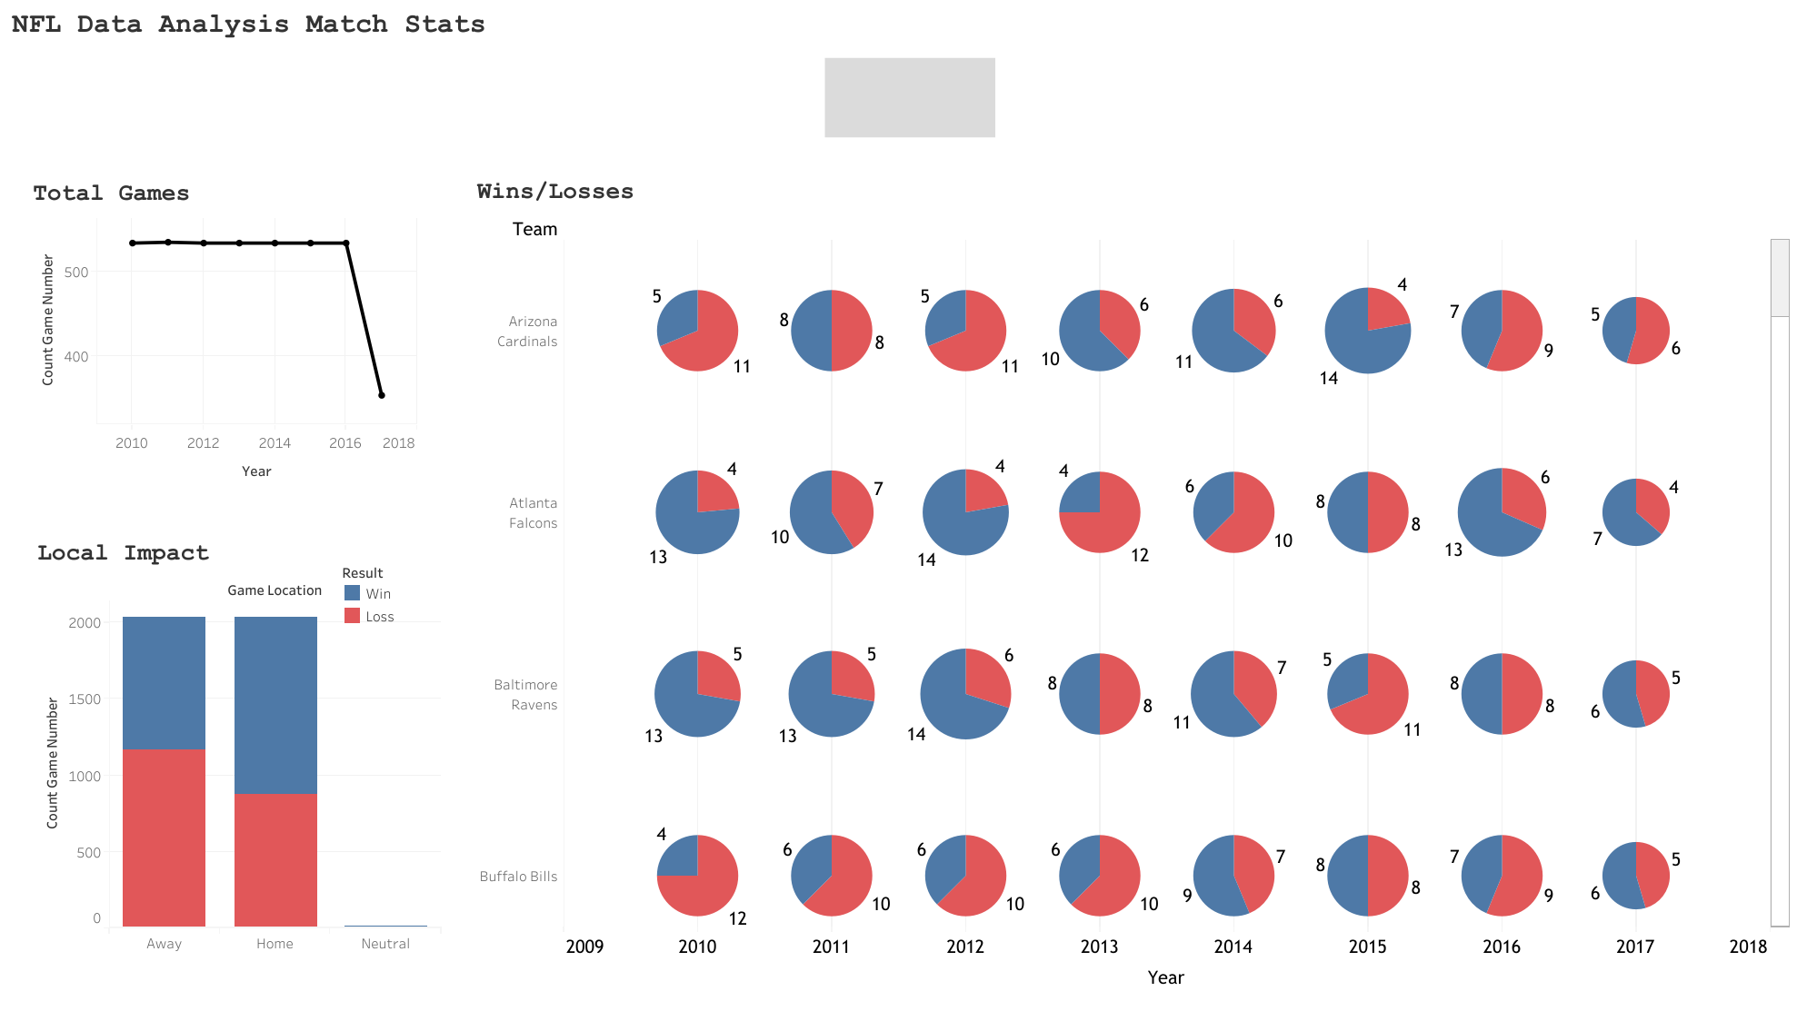

Slide 3
